Slide 1
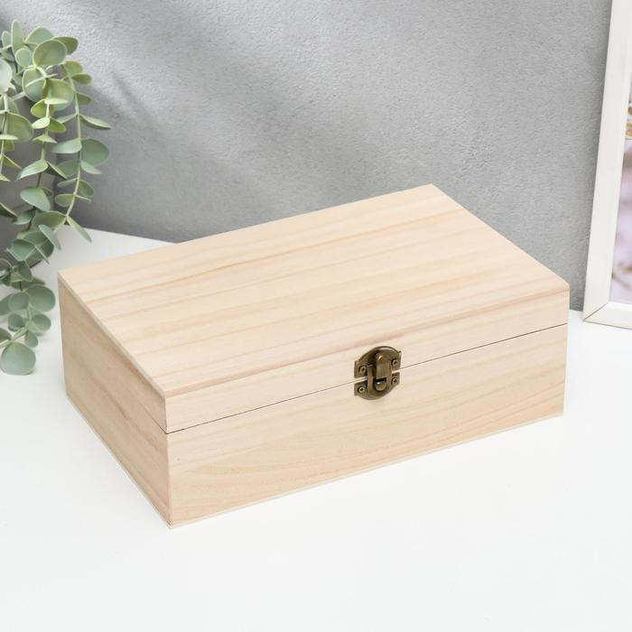
Технологічний процес виготовлення деталей скриньки: шліфування, виготовлення елементів з’єднання
8 клас
Вчитель трудового навчання
Капуста Валентина Миколаївна

Slide 2
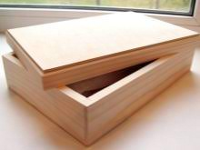
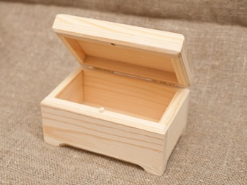
Виготовлення дерев’яної скриньки ( шкатулки)
Сьогодні ознайомимося з технологічними процесами, як шліфування та виготовлення елементів з’єднань.

Slide 3
Шліфування
Шліфування – це технологічна операція, що передбачає усунення незначних нерівностей на поверхні за допомогою абразивних матеріалів.
Шліфувальні шкурки виготовляють з тканини або цупкого паперу, на один бік яких наклеюють подрібнені частинки твердої речовини - абразиву. Чим дрібніші частинки, тим вища якість оброблювальної поверхні.
Паперові шліфувальні матеріали (наждачний папір) використовують для ручного шліфування. Шліфувальну шкурку (на тканинній основі) застосовують переважно у верстатах та шліфувальних електроінструментах. Вона є міцнішою.
Під час шліфування великих поверхонь шкурку намотують на бруски.
Щоб зачистити дрібні деталі, їх рухають по шліфувальній шкурці.
Рівні кромки також зачищають за допомогою колодки та шліфшкурки.
Шліфування деталей виконують для того, щоб надати виробу красивого вигляду та високої якості.

Slide 4
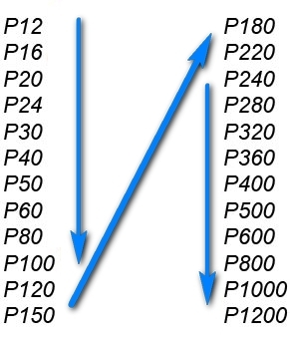
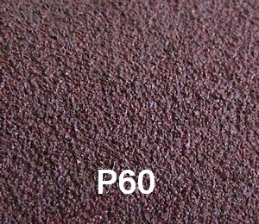
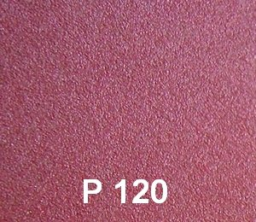
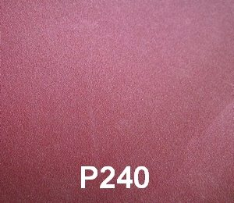
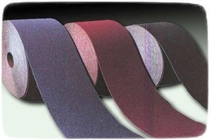
Маркування шліфувальних шкурок
Приклад маркування:
40 (крупне зерно), Р80 (зерно середньої величини), Р200 (зерно малої величини). Тобто, чим менше число, тим більший розмір зернини абразиву.

Slide 5
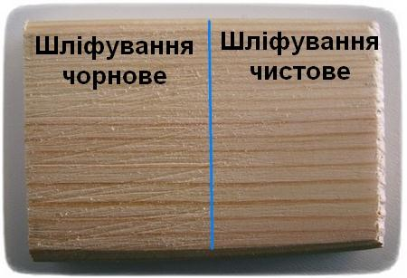
Правила шліфування деревини
Шліфувати максимально паралельно волокнам, уникаючи їх перерізання.
Поперечне шліфування призводить до отримання „обтріпаних” країв волокон.

Slide 6
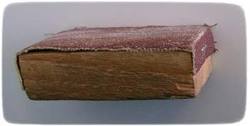
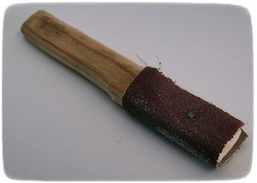
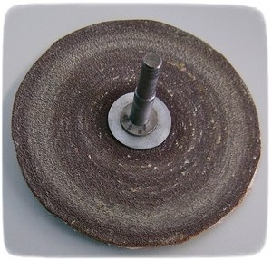
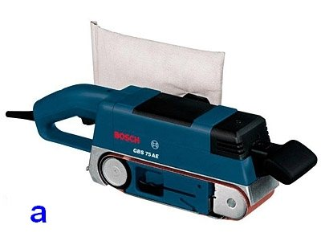
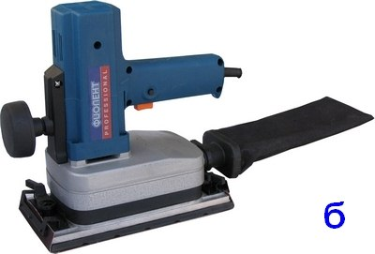
Пристосування для шліфування
Найпростішими пристосуваннями є шліфувальні колодки.
Для свердлильного верстата можна використати пристосування з використанням осі та круга з ДВП або товстого картону.
На підприємствах для чорнового шліфування використовують стрічкові шліфмашини (а). Чистове шліфування виконують вібраційними шліфмашинами (б).

Slide 7
Клейове з’єднання деталей
Щоб скласти будь-який вирiб з деталей у конструкцiю, їх потрiбно певним чином з’єднати мiж собою. Застосовують рiзнi способи з’єднань. Поширений спосiб з’єднання деталей у столярнiй справi — склеювання.
Промисловiсть випускає рiзнi види клеїв, готових до використания. У шкiльних майстернях ми користуємося клеєм ПВА.
Вiн утворює мiцне з’єднання, не токсичний, при загустiннi розчиняється водою, повiльно висихає, стiйкий до вологи, протидiє загниванню мiсць склеювання, пiсля висихання стає прозорим.

Slide 8
Послідовність виконання клейового з’єднання
1. Вибiр пристроїв для ущiльнення мiсць склеювання.
2. Пiдготовка деревини до склеювання.
3. Нанесення клею на поверхні, що пiдлягають склеюванню.
4. Ущiльнення мiсць склеювання струбцинами чи iншими затискними пристроями.
5. Витримка деталей до висихання клею (24 год).
Щоб клейове з’єднання було якiсним , поверхнi заготовок у мiсцях склеювання мають щiльно прилягати одна до одної , бути сухими та очищеними вiд бруду i пилу.
Клей наносять на поверхнi деталей, що підлягають склеюванню, рiвномiрним шаром за допомогою пензлiв
Залишки клею, що виступили на поверхню з’єднуваних деталей під час їх стискання, потрiбно видалити.

Slide 9
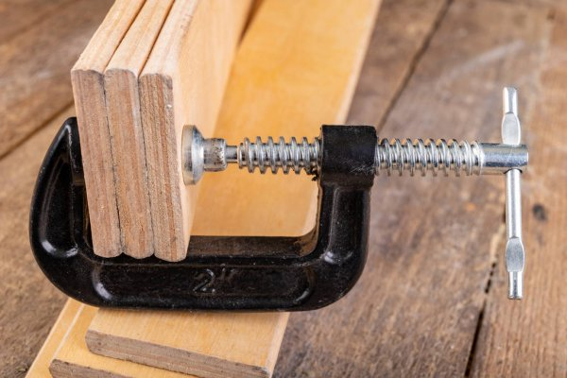
Ущiльнення місць склеювання
Для ущiльнення місць склеювання використовують спецiальнi пристрої — струбцини.
Деталi, що склеюються, розмiщують мiж упорами струбцини і ущiльнюють за допомогою гвинтiв. При цьому клей проникає в деревину i пiсля висихання утримує деталi.

Slide 10
Послiдовнiсть виконання роботи
1. Пiдготуй вироби. що складаються з кiлькох конструкцiйних елементiв, виготовленi на попереднiх уроках.
2. За необхiдностi пiдбери затискнi пристрої для ущiльнення
мiсць з’єднань деталей на клею.
3. Нанеси клей на мiсця з’єднань деталей i конструкцiй.
4. Склади вирiб.
5. Ущiльни мiсця з’єднань затискними пристроями.
б. Витри залишки клею .
7. Розмiсти вирiб у вiдведеному для нього мiсцi для повного висихання.
8. Оздоблення виробу виконай пiсля вивчення наступних тем.

Slide 11
Використані джерела
https://dystosvitagymnasiumpv.blogspot.com/p/8_9.html
Стандарти зернистості абразивів http://trudove.org.ua/content/standarti-zernistostі-abrazivіv
Особливості шліфування http://www.derevo.info/content/detail/5136

Slide 12
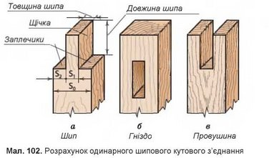
Шипове з’єднання
Більшість дерев’яних виробів мають прямокутну форму, тобто деталі, з'єднуються під прямим кутом. Найбільш поширене з'єднання брусків – шипове. Воно складається з двох елементів – шипа і гнізда або провушини..

Slide 13
Домашнє завдання
1. Опрацювати матеріал. Знати види з’єднань дерев’яних поверхонь.
2. Продовжувати роботу з виконання власного виробу (згідно доступних матеріалів).
Виконане завдання можна надсилати на освітню платформу Human
або ел. пошту valentinakapusta55@gmail.com

